Slide 1

Analistas do Futuro
Thiago Oliveira
Danilo Santos
Pedro Nicácio
Robson Azevedo

Slide 2
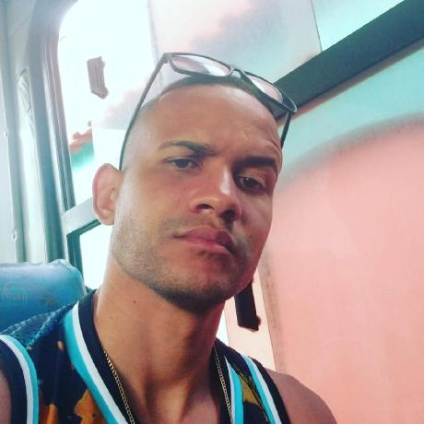
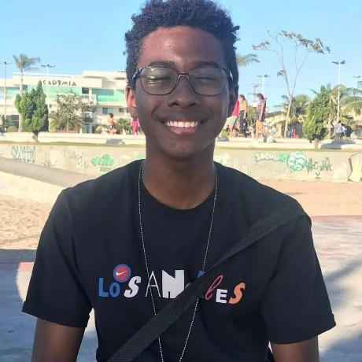

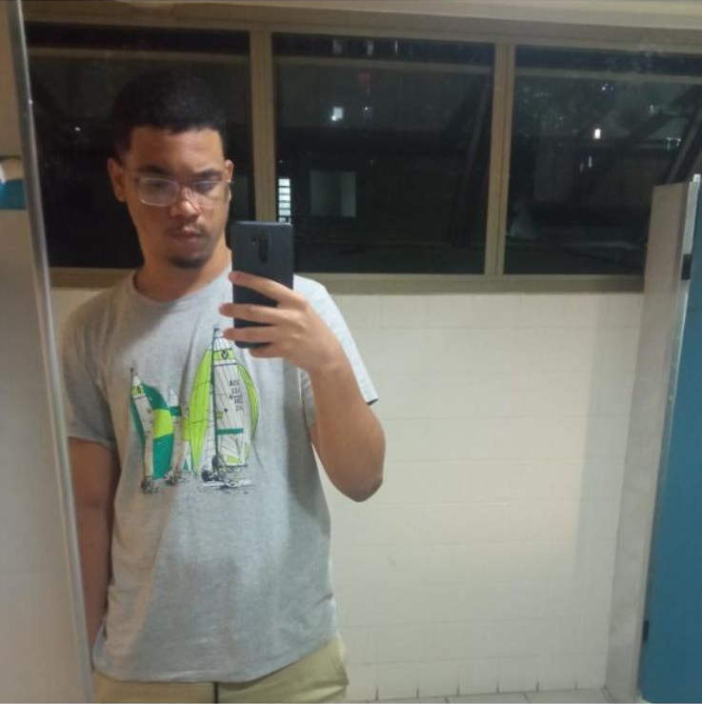
Quem Somos?
A Empresa
Serviços Disponíveis
Colaboradores

Slide 3
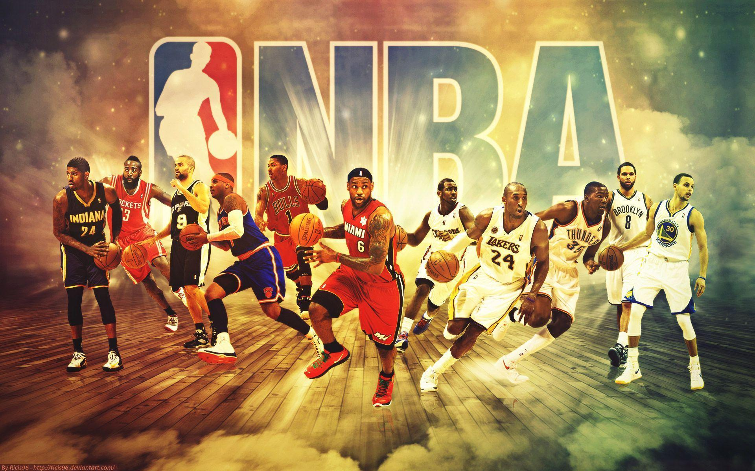


Projeto NBA
Objetivos
Serviços Disponíveis
Tecnologias Utilizadas

Slide 4
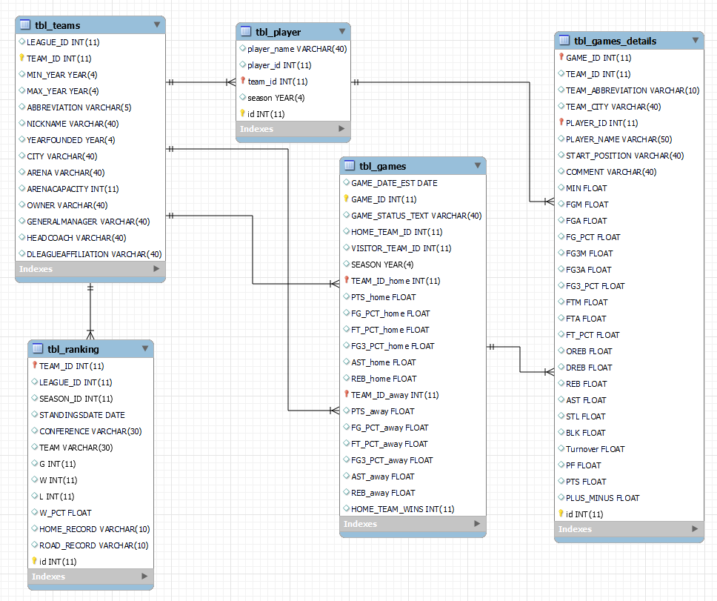
Diagrama

Slide 5
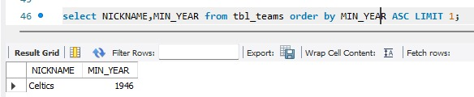
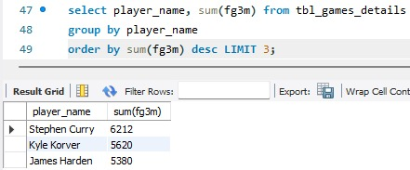
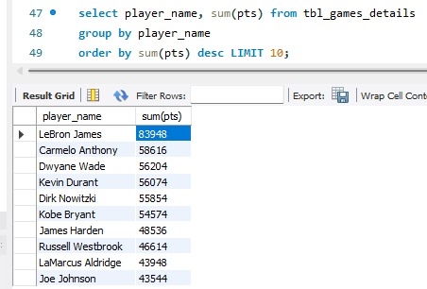
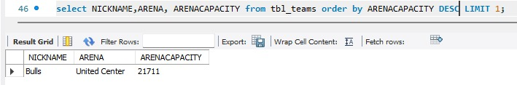
Filtragens
EQUIPE MAIS ANTIGA:
TOP 3 ARREMESSADORES:
TOP 10 MAIORES PONTUADORES:
MAIOR ESTÁDIO

Slide 6
Agradecimentos
"CONFIE NO PROCESSO".

